Slide 1
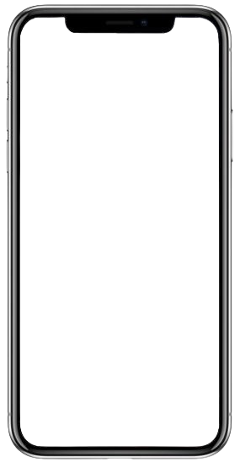
Back
LP
LP
LP
LP
LP
LP
LP
Klik hoes
LP info
•
Play
Scroll voor meer lp’s
Lp weg
LP
LP
LP
LP
LP
LP
•
Klik lp
•
Speelt muziek?

